Slide 1
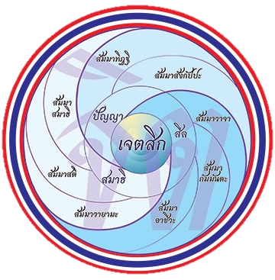
การดำเนินงานควบคุมวัณโรค จังหวัดพิจิตร
ตั้งแต่วันที่ 1 ตุลาคม 2560 – 26 มีนาคม 2561

Slide 2
การคัดกรองวัณโรคในกลุ่มเสี่ยง ปีงบประมาณ 2561
ร้อยละการคัดกรองวัณโรคด้วยวิธี x-ray ใน 7 กลุ่มเสี่ยง
ผลการคัดกรองวัณโรคด้วยวิธี x-ray ใน 7 กลุ่มเสี่ยง
เป้าหมายร้อยละ 90
กลุ่มเสี่ยง | เป้าหมาย | คัดกรอง | ร้อยละ | วินิจฉัย TB | ร้อยละ
บุคลากรสาธารณสุข | 3,506 | 3,202 | 91.33 | 1 | 0.03
ผู้สัมผัสร่วมบ้าน | 2,024 | 1,608 | 79.45 | 35 | 2.18
สูงอายุที่มีโรคร่วม | 1,401 | 864 | 61.67 | 8 | 0.93
ผู้ต้องขัง | 1,500 | 0 | 0 | 0 | 0
ผู้ป่วย HIV | 1,660 | 1,160 | 69.88 | 10 | 0.86
แรงงานต่างด้าว | 469 | 452 | 96.38 | 1 | 0.22
DM | 11,657 | 9,238 | 79.25 | 14 | 0.15
รวม 7 กลุ่มเสี่ยง | 22,217 | 16,524 | 74.38 | 69 | 0.42
กลุ่มอื่นๆ |  | 2,457 |  | 62 | 2.52
รวมทั้งหมด |  | 18,981 |  | 131 | 0.69
ข้อมูลจาก TBCM Online ณ วันที่ 26 มีนาคม 61

Slide 3
การคัดกรองวัณโรคในกลุ่มเสี่ยง ปีงบประมาณ 2561
ร้อยละการคัดกรองวัณโรคด้วยวิธี x-ray ในกลุ่มเสี่ยง แยกรายอำเภอ
ร้อยละการคัดกรองวัณโรคด้วยวิธี x-ray แยกรายกลุ่มเสี่ยง/รายอำเภอ
เป้าหมายร้อยละ 90
อำเภอ | บุคลากรฯ | ผู้สัมผัส | สูงอายุมีโรค copd ร่วม | ผู้ต้องขัง | HIV | ต่างด้าว | DM
เมือง | 94.51 | 22.57 | 50.25 | 0.00 | 26.54 | 148.80 | 58.00
วังทรายพูน | 98.86 | 133.96 | 78.35 | 0.00 | 96.00 | 35.00 | 70.46
โพธิ์ประทับช้าง | 80.37 | 48.08 | 44.14 | 0.00 | 73.33 | 71.88 | 66.33
ตะพานหิน | 104.10 | 182.35 | 57.24 | 0.00 | 92.08 | 0.00 | 73.56
บางมูลนาก | 91.85 | 90.59 | 63.11 | 0.00 | 86.84 | 34.00 | 95.12
โพทะเล | 70.57 | 134.80 | 134.25 | 0.00 | 100.73 | 171.43 | 91.24
สามง่าม | 81.73 | 51.03 | 52.85 | 0.00 | 85.59 | 96.30 | 73.47
ทับคล้อ | 98.56 | 96.00 | 93.51 | 0.00 | 92.31 | 117.65 | 95.04
สากเหล็ก | 97.98 | 97.67 | 76.56 | 0.00 | 0.00 | 0.00 | 96.20
บึงนาราง | 81.03 | 49.68 | 86.36 | 0.00 | 34.74 | 18.75 | 100.86
ดงเจริญ | 79.25 | 71.14 | 38.18 | 0.00 | 78.46 | 100.00 | 86.38
วชิรบารมี | 90.22 | 138.14 | 47.75 | 0.00 | 93.67 | 108.33 | 105.83
รวม | 91.33 | 79.45 | 61.67 | 0.00 | 69.88 | 96.38 | 79.25
ข้อมูลจาก TBCM Online ณ วันที่ 26 มีนาคม 61

Slide 4
การคัดกรองวัณโรคในกลุ่มเสี่ยง ปีงบประมาณ 2561
อำเภอ | บุคลากรฯ |  |  | ผู้สัมผัส |  |  | สูงอายุมีโรค copd ร่วม |  |  | ผู้ต้องขัง |  |  | HIV |  |  | ต่างด้าว |  |  | DM
 | เป้า หมาย | คัดกรอง | พบ TB | เป้า หมาย | คัดกรอง | พบ TB | เป้า หมาย | คัด กรอง | พบ TB | เป้า หมาย | คัด กรอง | พบ TB | เป้า หมาย | คัด กรอง | พบ TB | เป้า หมาย | คัด กรอง | พบ TB | เป้า หมาย | คัด กรอง | พบ TB
เมือง | 1,220 | 1,153 |  | 474 | 107 | 1(0.93) | 394 | 198 |  |  |  |  | 456 | 121 |  | 125 | 186 |  | 2,176 | 1,262 | 2(0.16)
วังทรายพูน | 176 | 174 |  | 53 | 71 | 3(4.23) | 97 | 76 |  |  |  |  | 50 | 48 |  | 20 | 7 |  | 562 | 396 | 2(0.51)
โพธิ์ประทับช้าง | 214 | 172 |  | 104 | 50 | 2(4.00) | 111 | 49 | 1(2.04) |  |  |  | 120 | 88 |  | 32 | 23 |  | 698 | 463 | 2(0.43)
ตะพานหิน | 390 | 406 |  | 85 | 155 | 4(2.58) | 152 | 87 | 3(3.45) |  |  |  | 303 | 279 | 4(1.43) | 0 | 16 |  | 1,906 | 1,402 | 3(0.21)
บางมูลนาก | 319 | 293 | 1(0.34) | 85 | 77 | 3(3.90) | 122 | 77 |  |  |  |  | 114 | 99 | 1(1.01) | 100 | 34 |  | 656 | 624 | 2(0.32)
โพทะเล | 265 | 187 |  | 250 | 337 | 7(2.08) | 73 | 98 | 2(2.04) |  |  |  | 137 | 138 | 2(1.45) | 7 | 12 | 1(8.33) | 1,278 | 1,166 | 2(0.17)
สามง่าม | 208 | 170 |  | 145 | 74 |  | 123 | 65 |  |  |  |  | 111 | 95 |  | 81 | 78 |  | 1,357 | 997
ทับคล้อ | 209 | 206 |  | 275 | 264 | 6(2.27) | 77 | 72 | 1(1.39) |  |  |  | 130 | 120 |  | 17 | 20 |  | 1,170 | 1,112 | 1(0.09)
สากเหล็ก | 99 | 97 |  | 129 | 126 | 1(0.79) | 64 | 49 |  |  |  |  | 0 | 14 |  | 0 | 0 |  | 552 | 531
บึงนาราง | 116 | 94 |  | 157 | 78 |  | 22 | 19 |  |  |  |  | 95 | 33 |  | 16 | 3 |  | 347 | 350
ดงเจริญ | 106 | 84 |  | 149 | 106 | 3(2.83) | 55 | 21 |  |  |  |  | 65 | 51 | 1(1.96) | 47 | 47 |  | 389 | 336
วชิรบารมี | 184 | 166 |  | 118 | 163 | 5(3.07) | 111 | 53 | 1(1.89) |  |  |  | 79 | 74 | 2(2.70) | 24 | 26 |  | 566 | 599
รวม | 3,506 | 3,202 | 1 (0.03) | 2,024 | 1,608 | 35 (2.18) | 1,401 | 864 | 8 (0.93) | 1,500 | 0 | 0 | 1,660 | 1,160 | 10 (0.86) | 469 | 452 | 1 (0.22) | 11,657 | 9,238 | 14 (0.15)

Slide 5
การคัดกรองวัณโรคในกลุ่มบุคลากร ปีงบประมาณ 2561
ร้อยละการคัดกรองวัณโรคด้วยวิธี x-ray ในกลุ่มบุคลากร แยกรายอำเภอ
ผลการคัดกรองและพบวัณโรคด้วยวิธี x-ray ในกลุ่มบุคลากร
อำเภอ | บุคลากรทั้งหมด (ราย) | คัดกรอง (ราย) | ร้อยละ | พบ TB (ราย) | ร้อยละ
เมือง | 1,220 | 1,153 | 94.51 |  | 0.00
วังทรายพูน | 176 | 174 | 98.86 |  | 0.00
โพธิ์ประทับช้าง | 214 | 172 | 80.37 |  | 0.00
ตะพานหิน | 390 | 406 | 104.10 |  | 0.00
บางมูลนาก | 319 | 293 | 91.85 | 1 | 0.34
โพทะเล | 265 | 187 | 70.57 |  | 0.00
สามง่าม | 208 | 170 | 81.73 |  | 0.00
ทับคล้อ | 209 | 206 | 98.56 |  | 0.00
สากเหล็ก | 99 | 97 | 97.98 |  | 0.00
บึงนาราง | 116 | 94 | 81.03 |  | 0.00
ดงเจริญ | 106 | 84 | 79.25 |  | 0.00
วชิรบารมี | 184 | 166 | 90.22 |  | 0.00
รวม | 3,506 | 3,202 | 91.33 | 1 | 0.03
ข้อมูลจาก TBCM Online ณ วันที่ 26 มีนาคม 61

Slide 6
การค้นพบผู้ป่วยวัณโรค (All form) ปีงบประมาณ 2561
ร้อยละการค้นพบผู้ป่วยวัณโรค จำแนกรายอำเภอ
ผลการค้นพบผู้ป่วยวัณโรค จำแนกรายอำเภอ
อำเภอ | ประชากรปี 61 | เป้าหมายการค้นพบ | ผู้ป่วยขึ้นทะเบียน | ร้อยละ
เมือง | 109,686 | 189 | 49 | 25.93
วังทรายพูน | 24,721 | 43 | 20 | 46.51
โพธิ์ประทับช้าง | 44,334 | 76 | 15 | 19.74
ตะพานหิน | 67,300 | 116 | 41 | 35.34
บางมูลนาก | 45,974 | 79 | 15 | 18.99
โพทะเล | 59,882 | 103 | 23 | 22.33
สามง่าม | 42,479 | 73 | 18 | 24.66
ทับคล้อ | 44,045 | 76 | 20 | 26.32
สากเหล็ก | 23,673 | 41 | 15 | 36.59
บึงนาราง | 28,932 | 50 | 8 | 16.00
ดงเจริญ | 19,996 | 34 | 11 | 32.35
วชิรบารมี | 31,325 | 54 | 16 | 29.63
รวม | 542,347 | 934 | 251 | 26.87
เป้าหมายร้อยละ 90
เป้าหมายการค้นพบ 172 ต่อแสนประชากร
จังหวัดพิจิตร ต้องค้นพบให้ได้ 934 ราย
ข้อมูลจาก TBCM Online ณ วันที่ 26 มีนาคม 61

Slide 7
การส่งตรวจ Xpert ในกลุ่มผู้สงสัยป่วยวัณโรค (All form) ปีงบประมาณ 2561
สถานบริการ | ผู้สงสัยป่วยวัณโรค ผล AFB เป็นลบและตรวจ CXR ผิดปกติ เข้าได้กับวัณโรค | ส่งตรวจ xpert | ร้อยละ | ผล Xpert |  |  |  |  |  | ขึ้นทะเบียน (รายใหม่เสมหะลบ/นอกปอด) จากการตรวจ Xpert | ขึ้นทะเบียน (รายใหม่เสมหะลบ/นอกปอด) ในโปรแกรม TBCM Online
 |  |  |  | Detect | ร้อยละ | Not detect | ร้อยละ | รอผล | ร้อยละ
รพ.พิจิตร | 77 | 77 | 100.00 | 10 | 12.99 | 62 | 80.52 | 5 | 6.49 | 8 | 55
รพ.วังทรายพูน | 32 | 13 | 40.63 | 0 | 0.00 | 0 | 0.00 | 13 | 100.00 | 0 | 7
รพ.โพธิ์ประทับช้าง | 38 | 0 | 0.00 | 0 | 0.00 | 0 | 0.00 | 0 | 0.00 | 0 | 2
รพร.ตะพานหิน | 87 | 7 | 8.05 | 3 | 42.86 | 3 | 42.86 | 1 | 14.29 | 3 | 16
รพ.บางมูลนาก | 14 | 14 | 100.00 | 2 | 14.29 | 12 | 85.71 | 0 | 0.00 | 0 | 9
รพ.โพทะเล | 84 | 45 | 53.57 | 2 | 4.44 | 37 | 82.22 | 6 | 13.33 | 2 | 4
รพ.สามง่าม | 0 | 0 | 0.00 | 0 | 0.00 | 0 | 0.00 | 0 | 0.00 | 0 | 6
รพ.ทับคล้อ | 46 | 0 | 0.00 | 0 | 0.00 | 0 | 0.00 | 0 | 0.00 | 0 | 6
รพ.สากเหล็ก | 30 | 0 | 0.00 | 0 | 0.00 | 0 | 0.00 | 0 | 0.00 | 0 | 0
รพ.บึงนาราง | 18 | 18 | 100.00 | 0 | 0.00 | 0 | 0.00 | 18 | 100.00 | 0 | 0
รพ.ดงเจริญ | 14 | 7 | 50.00 | 0 | 0.00 | 0 | 0.00 | 7 | 100.00 | 0 | 0
รพ.วชิรบารมี | 15 | 12 | 80.00 | 0 | 0.00 | 0 | 0.00 | 12 | 100.00 | 0 | 4
รวม | 455 | 193 | 42.42 | 17 | 8.81 | 114 | 59.07 | 62 | 32.12 | 13 | 109
ข้อมูลจากสถานบริการและโปรแกรม TBCM Online ณ วันที่ 26 มีนาคม 61

Slide 8
ผลการเปลี่ยนเสมหะเมื่อสิ้นสุดระยะเข้มข้น (Conversion rate) Cohort 1/2561 (1ต.ค.-31ธ.ค.60)
ร้อยละผลการเปลี่ยนเสมหะเมื่อสิ้นสุดระยะเข้มข้น (Conversion rate)
Cohort 1/2561 แยกรายสถานบริการ
ผลการเปลี่ยนเสมหะเมื่อสิ้นสุดระยะเข้มข้น
Cohort 1/2561 แยกรายสถานบริการ
สถานบริการ | ผู้ป่วยรายใหม่เสมหะพบเชื้อ | ผลเสมหะเป็นลบ | ผลเสมหะเป็นบวก | ไม่มีผลเสมหะ | เสียชีวิต | ขาดยา | โอนออก
รพ.พิจิตร | 17 | 12 | 0 | 3 | 1 | 0 | 1
รพ.วังทรายพูน | 7 | 3 | 1 | 0 | 2 | 0 | 1
รพ.โพธิ์ประทับช้าง | 2 | 0 | 1 | 0 | 1 | 0 | 0
รพร.ตะพานหิน | 15 | 8 | 1 | 1 | 5 | 0 | 0
รพ.บางมูลนาก | 10 | 9 | 0 | 0 | 1 | 0 | 0
รพ.โพทะเล | 9 | 6 | 0 | 1 | 2 | 0 | 0
รพ.สามง่าม | 1 | 0 | 0 | 0 | 1 | 0 | 0
รพ.ทับคล้อ | 4 | 4 | 0 | 0 | 0 | 0 | 0
รพ.วชิรบารมี | 4 | 4 | 0 | 0 | 0 | 0 | 0
รวม | 69 | 46 | 3 | 5 | 13 | 0 | 2
ข้อมูลจาก TBCM Online ณ วันที่ 26 มีนาคม 61

Slide 9
ผลสำเร็จของการรักษาผู้ป่วยวัณโรคปอดรายใหม่ ที่ขึ้นทะเบียน cohort 1/2561 (1ต.ค.-31ธ.ค.60)
โรงพยาบาล | รพ.พิจิตร | รพ.วังทรายพูน | รพ.โพธิ์ประทับช้าง | รพร.ตะพานหิน | รพ.บางมูลนาก | รพ.โพทะเล | รพ.สามง่าม | รพ.ทับคล้อ | รพ.วชิรบารมี | รวม
Success | 0.0 | 0.0 | 0.0 | 0.0 | 0.0 | 0.0 | 0.0 | 0.0 | 0.0 | 0.0
Failure | 0.0 | 0.0 | 0.0 | 0.0 | 0.0 | 0.0 | 0.0 | 0.0 | 0.0 | 0.0
Died | 5.41 (2ราย) | 20.00 (2ราย) | 50.00 (1ราย) | 31.25 (5ราย) | 16.67 (2ราย) | 20.00 (2ราย) | 100.00 (2ราย) | 0.00 | 16.67 (1ราย) | 16.83 (17ราย)
LTF | 0.0 | 0.0 | 0.0 | 0.0 | 0.0 | 0.0 | 0.0 | 0.0 | 0.0 | 0.0
TO | 16.22 (6ราย) | 10.00 (1ราย) | 0.00 | 0.00 | 0.00 | 0.00 | 0.00 | 0.00 | 0.00 | 6.93 (7ราย)
On Treatment | 78.38 (29ราย) | 70.00 (7ราย) | 50.00 (1ราย) | 68.75 (11ราย) | 83.33 (10ราย) | 80.00 (8ราย) | 0.00 | 100.00 (6ราย) | 83.33 (5ราย) | 76.24 (77ราย)
ข้อมูลจาก TBCM Online ณ วันที่ 26 มีนาคม 61

Slide 10
สาเหตุการเสียชีวิตผู้ป่วยวัณโรคปอดรายใหม่ ที่ขึ้นทะเบียน cohort 1/2561 (1ต.ค.-31ธ.ค.60)
อำเภอ | อายุ | วันเริ่มรักษา | วันเสียชีวิต | TB | HIV | โรคร่วม
 |  |  |  |  |  | CA | COPD | Liver | DM | HT | โรคอื่นๆ
เมือง | 60 | 16/11/2560 | 16/11/2560 |  | 1
วังทรายพูน | 66 | 01/12/2560 | 04/12/2560 | 1
 | 58 | 11/12/2560 | 21/12/2560 |  |  |  |  |  | 1
โพธิ์ประทับช้าง | 78 | 27/10/2560 | 17/01/2561 |  |  |  | 1
ตะพานหิน | 76 | 23/10/2560 | 23/11/2560 |  |  |  |  |  |  |  | 1
 | 79 | 03/10/2560 | 07/11/2560 |  |  |  |  |  |  | 1
 | 66 | 12/10/2560 | 03/12/2560 |  |  | 1
บางมูลนาก | 76 | 09/12/2560 | 16/01/2561 |  |  | 1
โพทะเล | 64 | 15/12/2560 | 04/03/2561 |  |  |  |  | 1
 | 85 | 16/11/2560 | 08/02/2561 |  |  |  | 1
สามง่าม | 70 | 20/10/2560 | 11/01/2561 |  |  |  |  |  |  |  | 1
 | 69 | 26/12/2560 | 09/03/2561 |  |  | 1
บึงนาราง | 70 | 24/11/2560 | 23/01/2561 |  |  | 1
ดงเจริญ | 84 | 05/10/2560 | 31/10/2560 |  |  |  |  |  |  |  | 1
วชิรบารมี | 69 | 17/10/2560 | 18/01/2561 |  |  |  |  |  |  |  | 1
ชนแดน (ตจว) | 70 | 12/12/2560 | 28/12/2560 |  |  |  |  |  |  | 1
เนินมะปราง (ตจว) | 80 | 14/11/2560 | 19/11/2560 |  |  |  |  |  |  | 1
รวม |  |  |  | 1 | 1 | 4 | 2 | 1 | 1 | 3 | 4

Slide 11
ประเมินความเสี่ยงผู้ป่วยวัณโรครายใหม่และกลับเป็นซ้ำ (All form) จังหวัดพิจิตร (1ต.ค.60-26มี.ค.61)
ระดับ ความเสี่ยง | นิยาม | จำนวนผู้ป่วยที่นำมาประเมินความเสี่ยง (อยู่ระหว่างการรักษาและโอนออก) (N=207)
เสี่ยงสูง | 1. อายุ > 70 ปี 2. อายุ 60 – 70 ปี มีโรค เรื้อรัง (DM,COPD,ตับ ,ไต,ติดเตียง) 3. HIV 4. กลับเป็นซ้ำ 5. ผู้ป่วยเด็ก 6. ติดสุรา 7. BMI <18.5 | จำนวน 72 ราย อายุ > 70 จำนวน 44 ราย HIV จำนวน 16 ราย อายุ 60–70 ปี มีโรคเรื้อรัง(DM,COPD,ตับ,ไต,ติดเตียง) จำนวน 12 ราย
เสี่ยงกลาง | 1. อายุ 60 – 70 ปี ไม่มีโรคเรื้อรัง 2. อายุ < 60 ปี มีโรคเรื้อรัง 3. พิการ 4. ไม่มีผู้ดูแลในครอบครัว 5. ประกอบอาชีพนอกพื้นที่ | จำนวน 47 ราย อายุ <60 ปี มีโรคเรื้อรัง จำนวน 12 ราย อายุ 60–70 ปี ไม่มีโรคเรื้อรัง จำนวน 35 ราย
เสี่ยงต่ำ | 1. อายุ < 60 ปี ไม่มีโรคเรื้อรัง | จำนวน 88 ราย - อายุ < 60 ปี ไม่มีโรคเรื้อรัง จำนวน 88 ราย
ผู้ป่วย All form ขึ้นทะเบียนรักษาทั้งหมด 255 ราย
เป็นผู้ป่วยในจังหวัด 251 ราย ต่างจังหวัด 4 ราย
อยู่ระหว่างการรักษา 190 ราย
โอนออก 17 ราย (ในจังหวัดทั้งหมด)
ขาดยา 1 ราย
เสียชีวิต 28 ราย
ไม่นำมาประเมิน 19 ราย
ข้อมูลจาก TBCM Online ณ วันที่ 26 มีนาคม 61

Slide 12
ประเมินความเสี่ยงผู้ป่วยวัณโรครายใหม่และกลับเป็นซ้ำ(All form)จังหวัดพิจิตร ที่อยู่ระหว่างการรักษา On treatment , TOT
(1ต.ค.60-26มี.ค.61) แยกรายอำเภอ (N=207)
อำเภอ | ผู้ป่วยรายใหม่และ กลับเป็นซ้ำ (All form) | ระดับความเสี่ยง
 |  | เสี่ยงสูง | ร้อยละ | เสี่ยงปานกลาง | ร้อยละ | เสี่ยงต่ำ | ร้อยละ
เมือง | 43 | 11 | 25.58 | 8 | 18.60 | 24 | 55.81
วังทรายพูน | 17 | 4 | 23.53 | 9 | 52.94 | 4 | 23.53
โพธิ์ประทับช้าง | 13 | 6 | 46.15 | 2 | 15.38 | 5 | 38.46
ตะพานหิน | 28 | 10 | 35.71 | 6 | 21.43 | 12 | 42.86
บางมูลนาก | 13 | 7 | 53.85 | 3 | 23.08 | 3 | 23.08
โพทะเล | 20 | 6 | 30.00 | 5 | 25.00 | 9 | 45.00
สามง่าม | 14 | 6 | 42.86 | 4 | 28.57 | 4 | 28.57
ทับคล้อ | 19 | 8 | 42.11 | 3 | 15.79 | 8 | 42.11
สากเหล็ก | 13 | 6 | 46.15 | 1 | 7.69 | 6 | 46.15
บึงนาราง | 6 | 0 | 0.00 | 2 | 33.33 | 4 | 66.67
ดงเจริญ | 8 | 3 | 37.50 | 0 | 0.00 | 5 | 62.50
วชิรบารมี | 11 | 4 | 36.36 | 3 | 27.27 | 4 | 36.36
ต่างจังหวัด | 2 | 1 | 50.00 | 1 | 50.00 | 0 | 0.00
รวม | 207 | 72 | 34.78 | 47 | 22.71 | 88 | 42.51

Slide 13
ผลการดำเนินงานวัณโรคจังหวัดพิจิตร
1. คัดกรองกลุ่มเสี่ยง 7 กลุ่ม ด้วยวิธี x-ray โดย out source (ดำเนินการในไตรมาสแรก)
2. จัดทำ CPG การักษา/ส่งต่อผู้ป่วยวัณโรค เพื่อใช้เป็นแนวทางเดียวกันทั้งจังหวัด
3. Conference case dead ทุกเคส
4. กำหนดให้งานวัณโรคเป็นวาระจังหวัดด้านสุขภาพ ขับเคลื่อนร่วมกับ พชอ./พชต.
5. ทุกอำเภอส่งแบบรายงานความก้าวหน้างานวัณโรครายสัปดาห์ทุกวันศุกร์ผ่านทาง Line Group
6. ประเมินระดับความเสี่ยงผู้ป่วยเพื่อการดูแลรักษาอย่างมีประสิทธิภาพ

Slide 14
ปัญหา/อุปสรรค
ปัญหา/อุปสรรค | การดำเนินการ
การค้นหาผู้ป่วย | เน้นการคัดกรองด้วยวาจา (verbal) ในกลุ่มผู้สูงอายุทุกราย หากสงสัยให้รีบส่งตรวจเสมหะและ x-ray เพื่อวินิจฉัยและเข้าสู่ระบบการรักษาอย่างรวดเร็ว ผู้สงสัยป่วยวัณโรคเสมหะไม่พบเชื้อและมีผล x-ray เข้าได้กับวัณโรค ส่งตรวจ xpert ทุกราย หากผล detect ให้ขึ้นรักษาวัณโรคตามระบบ
ผู้ป่วยวัณโรคเสียชีวิตมากในกลุ่มผู้สูงอายุ | มีการประเมินความเสี่ยงในกลุ่มผู้ป่วย (เสี่ยงสูง/กลาง/ต่ำ) เพื่อรักษาตาม CPG ที่กำหนดไว้ในแต่ละกลุ่ม โดยในกลุ่มเสี่ยงสูงทุกรายต้องพบแพทย์ดูแลใกล้ชิด
ระบบกำกับการกินยา | - การกำกับการกินยา DOT โดยเจ้าหน้าที่ และมีการรายงานความก้าวหน้าทุกสัปดาห์ผ่านทาง Line Group อบรม อสม เชี่ยวชาญ เพื่อเป็นผู้กำกับการกินยาและให้ความรู้ การปฏิบัติตนในกลุ่มผู้ป่วยที่ไม่มีญาติดูแลใกล้ชิด

Slide 15
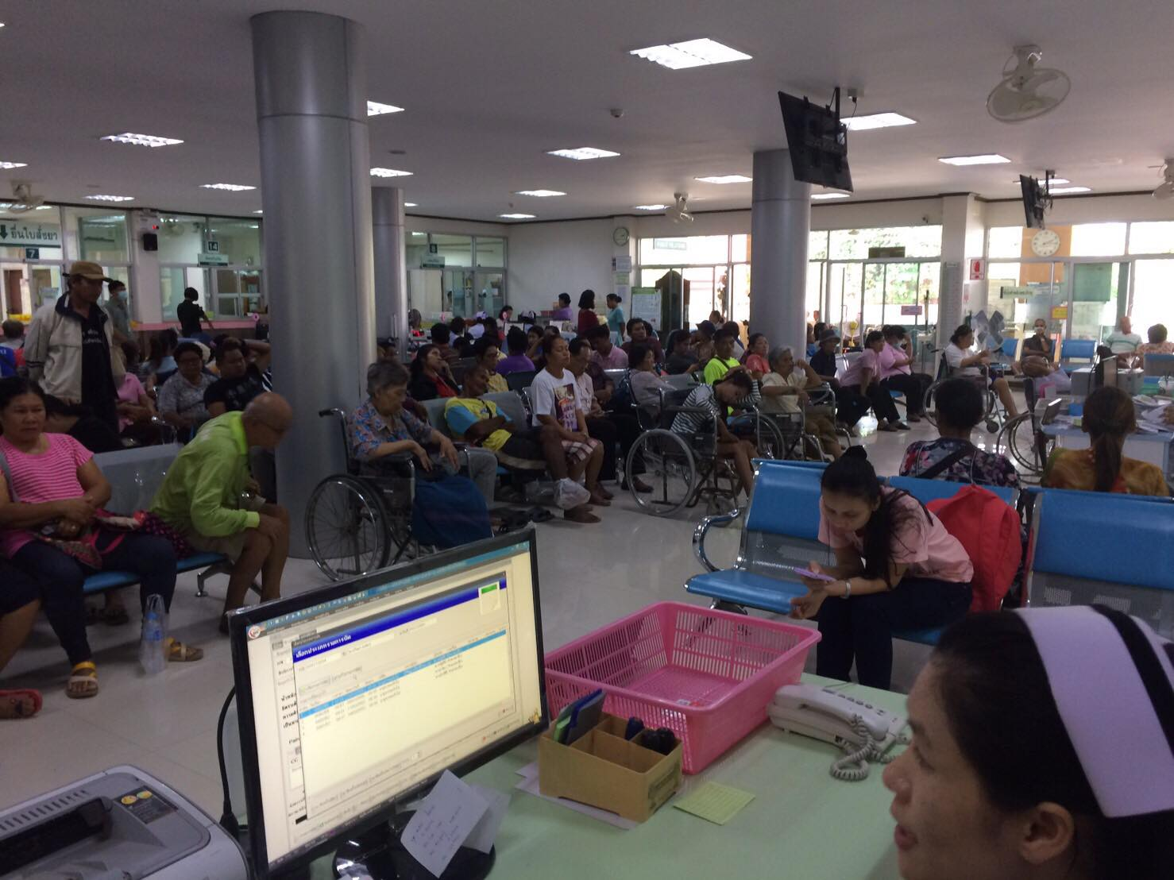
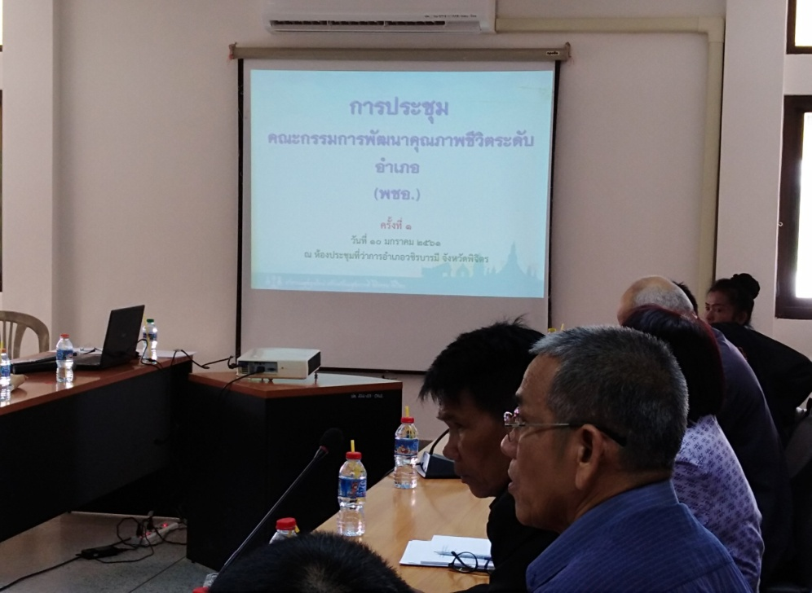
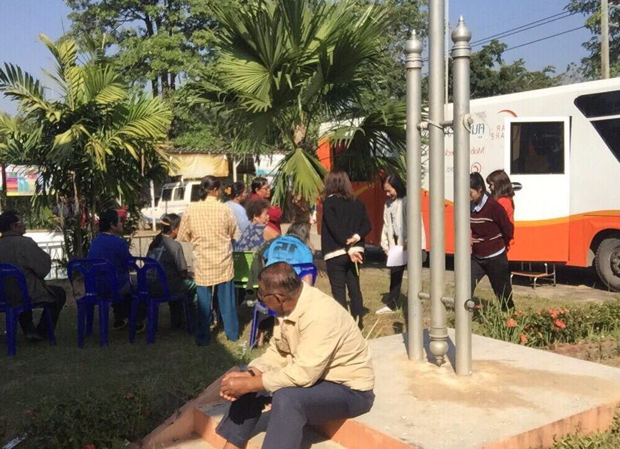
สวัสดี

